Slide 1
Độ phức tạp thuật toán

Slide 2
Mục lục
1. Thời gian thực hiện của chương trình
2. Độ phức tạp của giải thuật
3. Cách tính độ phức tạp của giải thuật
4. Chọn giải thuật phù hợp
5. Ví dụ và bài toán điển hình

Slide 3
1
Thời gian thực hiện của chương trình
1 giây trình biên dịch sẽ chạy được 10^8 phép tính.
1 phép tính có thể là 1 phép gán , 1 thao tác khai báo,1 phép so sánh,1 thao tác nhập hay xuất 1 phần tử.

Slide 4
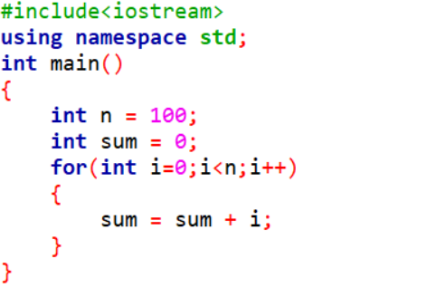
👉 Chúng ta có thể nói chương trình này chạy được sấp sỉ 100 phép tính. vì các thao thác nhỏ lẻ không đáng kể so với việc chạy vòng lặp

Slide 5
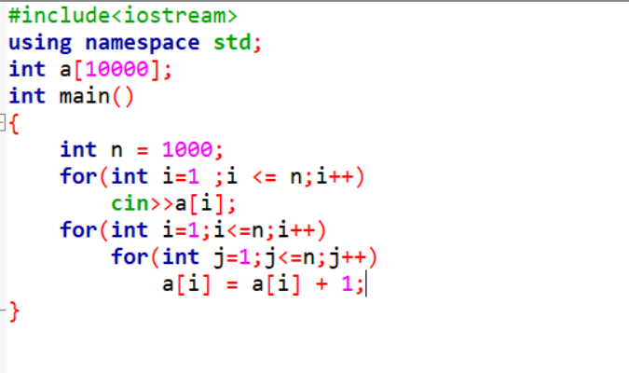
Vậy Chương Trình này chạy mất bao nhiêu thời gian ?
vòng lặp đầu tiên chạy mất 1000 phép tính.
vòng for lồng tiếp theo chạy mất 1000*1000 phép tính.
Tổng lại sẽ gần bằng 10^6 phép tính.
1 s chạy đc 10^8 phép tính nên chương trình sẽ mất sấp sỉ 10^6 / 10^8 = 0,01s.

Slide 6
😭
Time Limit exceeded
Lỗi đã vượt quá giới hạn thời gian.
Sẽ xảy ra khi thời gian chạy chương trình của bạn vượt qua giới hạn mà đề bài đặt ra . Điều đó có nghĩa mình sẽ phải khắc phục bằng cách tối ưu chương trình của bạn.
Tất nhiên nó sẽ xảy ra lỗi khi mà thời gian chạy chương trình của bạn là 2s trong khi đề giới hạn chỉ có 1s.
Nếu chương trình của bạn chứa vòng lặp vô hạn thì xảy ra lỗi này là điều đương nhiên .

Slide 7
2.Độ phức tạp của thuật toán
Nói ngắn gọn thì, mỗi một bài toán có giới hạn/kích thước của đầu vào. Độ phức tạp thuật toán là 1 khái niệm/định nghĩa/định lượng tương đối thể hiện số phép toán của giải thuật so với kích thước của đầu vào.
Để ước lượng độ phức tạp của một thuật toán ta thường dùng khái niệm O lớn .

Slide 8
Một vài ví dụ
Với bài toán tìm số lớn nhất với N phần tử nhập từ bàn phím sẽ có độ phức tạp là O(n)
Hay với bài toán sắp xếp N phần tử nhập từ bàn phím khi đùng giải thuật Bubble sẽ là O(n^2) trong khi dùng quicksoft là O(n*log(n))
Để giải thích cho ví dụ này chúng ta cùng nhau đi tìm hiểu cách tính dộ phức tạp

Slide 9
Cách tính độ phức tạp
Quy tắc bỏ hằng số
Nếu một chương trình P có độ phức tạp là O(c*f(n)) = O(f(n)) với c là hằng số dương
Quy tắc cộng-lấy max
Nếu O(f(n)) và O(g(m)) là độ phức tạp của 2 đoạn chương trình P1 và P2. thì độ phức tạp của 2 đoạn chương trình đó nếu chạy nối tiếp nhau là O(max(f(n),g(m)))
Quy tắc nhân
Nếu O(f(n)) và O(g(m)) là độ phức tạp của 2 đoạn chương trình P1 và P2 và hai đoạn chương trình trên lồng nhau thì độ phức tạp là
O(f(n)*g(m))

Slide 10
Quy tắc để phân tích một chương trình
Thời gian chạy của lệnh gán , cin , cout là o(1)
Thời gian thực hiện của một chuỗi tuần tự các lệnh được xác định bằng quy tắc cộng
Thời gian thực hiện câu lệnh if là thời gian lớn nhất khi thực hiện lệnh sau then or sau else và thời gian kiểm tra diều kiện
Thời gian thực hiện vòng lặp là tổng thời gian thực hiện thân vòng lặp nhân số lần lặp

Slide 11
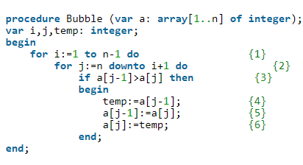
Ví dụ về thuật toán Bubble sort
-Ta có thể thấy các lệnh {4},{5},{6} là lệnh gán nên có độ phức tạp là O(1)
-Điều kiện của if cũng là o(1) do đó lệnh {3} cũng là O(1)
-Vòng lặp {2} có độ phức tạp là O(1*(n-i))=O(n-i)
-Vòng lặp {1} thực hiện (n-1) lần và độ phức tạp của {1} cũng là độ phức tạp của thuật toán là
n*(n-1)/2 = O(n^2)

Slide 12
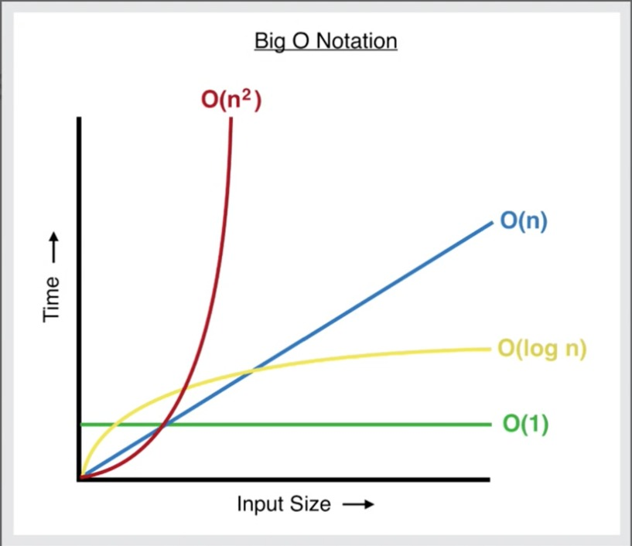
Ta Thấy : khi N càng lớn thời gian chạy chương trình càng chênh lệch giữa O(n^2) và O(n)

Slide 13
Chọn giải thuật phù hợp
Xác định kích thước của dữ liệu đầu vào
Tính độ phức tạp của các giải thuật
Chọn giải thuật đơn giản vẫn đảm bảo được thời gian chạy

Slide 14
Cho một mảng số nguyên dương. Đếm số lần xuất hiện của từng số trong mảng
Giới hạn thời gian : 1s ( 1 giây nha )
Đầu vào : Dòng 1 chứa số phần tử của mảng .
Dòng 2 chứa n số nguyên dương với mỗi số lớn hơn 0 và nhỏ hơn n
Đầu ra : Xuất ra m dòng, mỗi dòng chứa h và k , h là số nguyên xuất hiện trong mảng và k là số lần xuất hiện của h. h ta in ra từ bé đến lớn.
Ví dụ
Input | Output
9 1 2 5 2 1 8 9 1 2 | 1 3 2 3 5 1 8 1 9 1

Slide 15
Subtask :
+ 20 điểm : 1 <= n <=100;
+ 30 điểm : 500 <= n <= 1000;
+ 50 điểm : 1000 <= n <=100000;
Giải Thích :
Ta thấy số 1 và 2 xuất hiện 3 lần trong mảng
5 , 8 và 9 xuất hiện 1 lần.

Slide 16
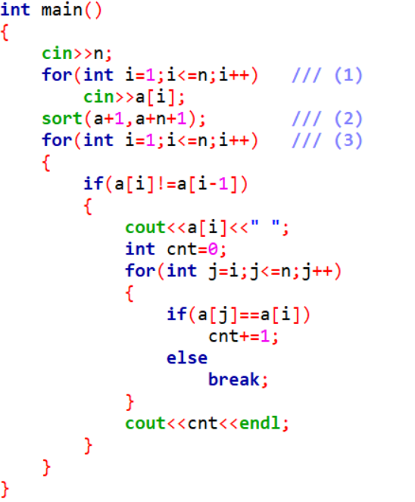
Ý Tưởng Ngây Thơ :
Chúng ta có thể dễ dàng giải quyết bằng cách sắp xếp lại phần tử rồi đếm như trên.
Nhưng nó có thật sự tốt ?
Hãy xem xét :
(1) chạy mất O(n)
(2) hàm sort chạy mất O(n*log(n) ).
(3) chạy mất O(n^2).
Vậy chương trình này có độ phức tạp là O(n^2).

Slide 17
Hãy xem xét Thời gian chạy của chương trình này đối với từng Subtask
Vì Chương trình có độ phức tạp là O(n^2) nên nếu n = x thì xem như mất x^2 phép tính và muốn biết thời gian ta chia cho 10^8 vì 1s tương đương với 10^8 phép tính
 | N | Time | Status
SubTask 1 | 100 | 1/1000 (s)
Sub Task 2 | 1000 | 0,01 (s)
Sub Task 3 | 100000 | 100 (s)
Time Limit exceeded
Vì vậy nếu làm cách này chỉ đc 50 đ

Slide 18
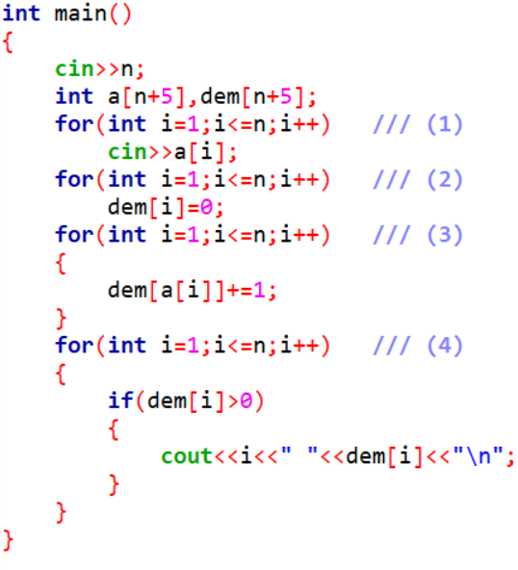
Liệu có cách nào Tốt Hơn Không ?
Ý Tưởng : Gọi thêm 1 mảng dem[ ] với dem[ i ] là số lần xuất hiện của số i. dem[ 2 ] = 3 tức là số 2 xuất hiện 3 lần. Chúng ta sẽ dễ dàng đếm dc hết khi duyệt đến cuối. Vì phần tử trong mảng lớn hơn 0 và nhỏ hơn n nên mảng dem chỉ cần khai báo dem[n +1] là đủ.
Ta Thấy (1) , (2) , (3) và (4) đều có độ phức tạp O(n)
Nên chương trình này có độ phức tạp O(n) ( theo quy tắc cộng nói ở trên .

Slide 19
Hãy xem xét thời gian chạy của chương trình
Vì độ phức tạp là O(n) nên nếu n = x thì xem như chương trình chạy mất x phép toán. Chia cho 10^8 sẽ ra thời gian chạy.
 | N | Time | Status
SubTask 1 | 100 | 1/1000000 (s)
Sub Task 2 | 1000 | 1/100000 (s)
Sub Task 3 | 100000 | 1/1000 (s)
Ta thấy chương trình chạy rất nhanh và 100 điểm là điều hiển nhiên

Slide 20
Bài toán kiểm tra số nguyên tố
Ý Tưởng ngây thơ
+ Như chúng ta biết số nguyên tố là số chỉ có 2 ước 1 và chính nó
+ Nên để giải quyết bài này chúng ta chỉ cần duyệt từ 1 đến n và đếm số ước của nó
+ Dễ dàng tính ra đc làm cách này sẽ có độ phức tạp O(n) và cần n phép tính.
Liệu đó có phải là cách tối ưu ?
Chúng ta sẽ làm cho chương trình của chúng ta chạy rất nhanh và có thể kiểm tra đc một số rất lớn có phải là số nguyên tố hay không. Bằng một số cách sau.

Slide 21
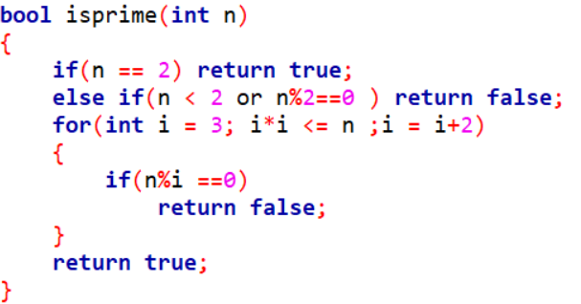
Số nguyên tố đều là số lẻ trừ 2. nên chúng ta có thể tối ưu bước nhảy của i bằng cách i = i+2.
Ta thấy nếu n không phải là số nguyên tố thì n có thể được phân tích thành : n = a*b với
(1< a < = sqrt(n) <= b < n)
Nên đơn giản chúng ta chỉ cần duyệt đến căn bậc 2 của n , nếu tìm đc 1 số a > 1 và n chia hết cho a , chắc chắn nó không phải là số nguyên tố.
Code này chỉ chạy mất :
Sqrt(n) / 2 . Nên chúng ta có thể kiểm tra đc một số lên tới 10^15 có phải là số nguyên tố hay không mà chương trình chỉ chạy dưới 1s

Slide 22
Rất thú vị khi chúng ta biết tính độ phức tạp của thuật toán và tối ưu được chương trình của mình phải không nào !

Slide 23
thanks!
Any questions?
You can find me at
Facebook : https://www.facebook.com/son.hs.14
Mail: hosysoncntt6@gmail.com

